Slide 1
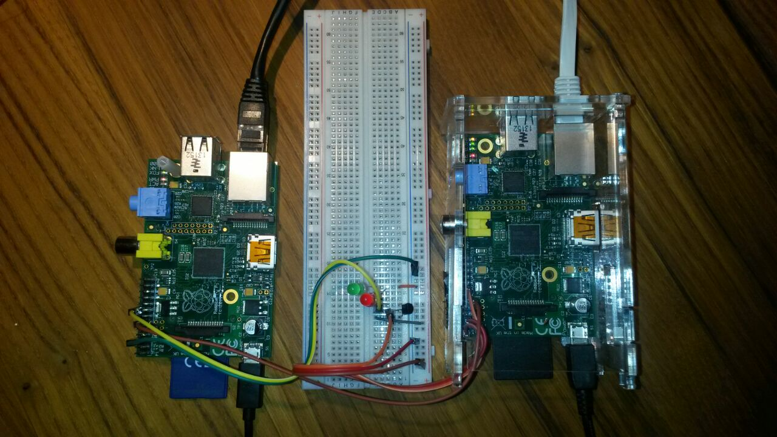
Die „Straßenlaterne“
System Under Test
Der Tester

Slide 2
Der Tester
Licht Signal
Die Straßenlaterne
System Under Test
Helligkeitssensor
MQTT-Bus
MQTT-Server

